Slide 1
Numerical model
Hashin Criteria & Continumm Damage Model(CDM)
Degeneration Model(linear vs exponential)
Shear Nonlinearity
就地强度准测？？
Abaqus simulation
UMAT subroutine
Characteristic Length
coefficient of viscosity
implicit dynamic
Results

Slide 2
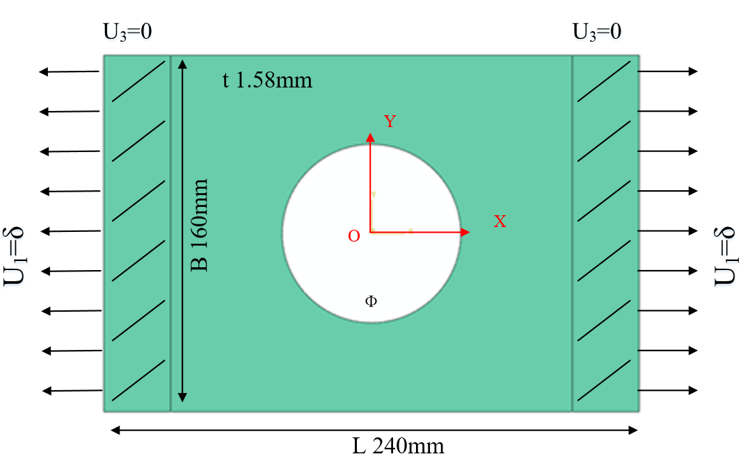
Problem：
FEM：Abaqus
Model: 3D Shell(SC8R)
Strength criterion：Hashin
Ф: 60mm, 80mm, 100mm
Layups: [0˚]₁₀, [0˚/90˚]₅, [±45˚]₅
Table 1 Material properties of a single lamina
ρ（kg/m³） | E₁(GPa) | E₂(GPa) | G₁₂(GPa) | υ₁₂
1520.7 | 127.70 | 9.67 | 6.50 | 0.30
Table 2 Strength parameters of a single lamina
Strength | X_{t} | X_{c} | Y_{t} | Y_{c} | S₁₂
(MPa) | 1518 | 764.3 | 36.0 | 160.3 | 60

Slide 3
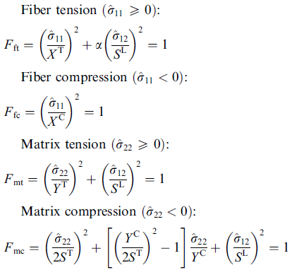
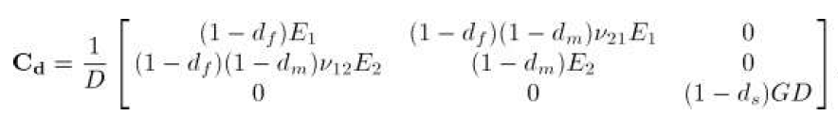
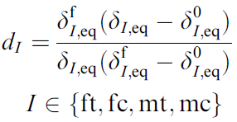


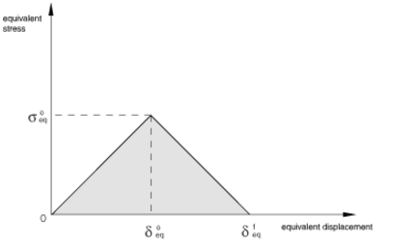
Numerical Model
Hashin criteria & Continuum Damage Model
Hashin criterion
The Continuum Damage Model:
Damage variable:
Lapczyk I, Hurtado J A. Progressive damage modeling in fiber-reinforced materials[J]. Composites Part A Applied Science & Manufacturing, 2007, 38(11):2333-2341.

Slide 4
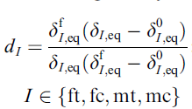


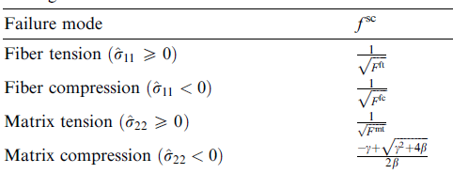
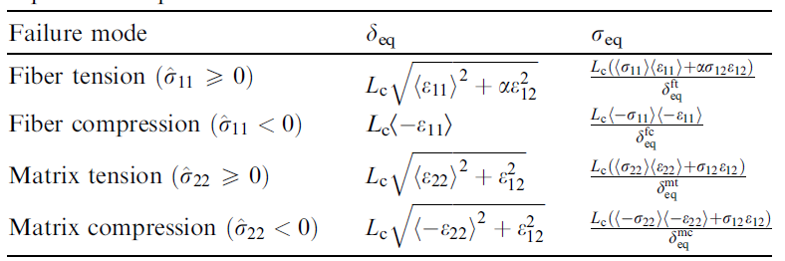
Numerical Model
Hashin criteria & Continuum Damage Model
Damage variables calculation：
damage variables:
Jaccobian matirx:

Slide 5


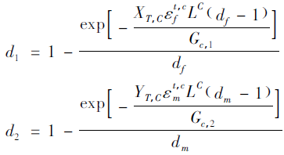
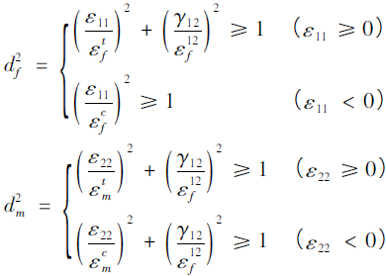
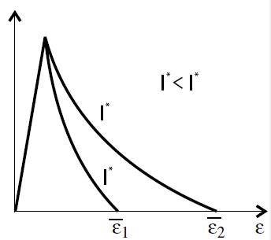
Numerical Model
Degeneration Model(linear vs exponential)
Linear degenaration:
Exponential degenaration:
Damage variable:
Damage variable:
Lapczyk I, Hurtado J A. Progressive damage modeling in fiber-reinforced materials[J]. Composites Part A Applied Science & Manufacturing, 2007, 38(11):2333-2341.
Damage and Failure Study of Composite Laminates with
Reinforced Cutout Based on CDM
Wang Wenzhi，Wan Xiaopeng，Yao Liaojun

Slide 6
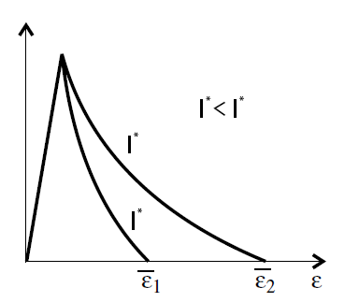

Numerical Model
Degeneration Model(linear vs exponential)
指数损伤演化，损伤变量可写为：
表示阈值，未损伤时为1，损伤后为失效准则的表达式
对能量耗散率进行积分，等于总的能量耗散值（与单元尺寸无关）：
通过以上而是可计算出参数 ，即可得到损伤变量d。
Maimí P, Camanho P P, Mayugo J A, et al. A continuum damage model for composite laminates: Part II – Computational implementation and validation[J]. Mechanics of Materials, 2007, 39(10):909–919.

Slide 7
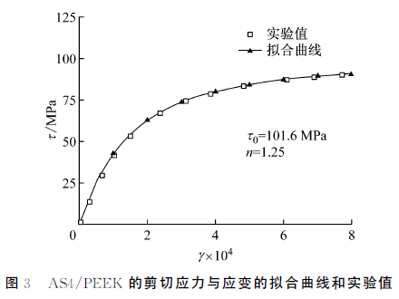
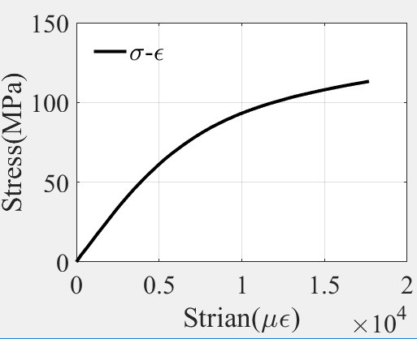


Numerical Model—Shear Nonlinearity
shear nonlinearity constitutive relations for the laminates were defined with the Ramberg-Osgood equation:
刘魏光, 余音, 汪海. 考虑剪切非线性的复合材料渐进损伤模型[J]. 上海交通大学学报, 2016, 50(2):194-199.

Slide 8
Abaqus Simulation—UMAT subroutine
UMAT简介：
1 可以用来定义新的材料的本构模型。
2 对于每个增量步，在单元的所有物质点处被调用。
3 在增量步末必须更新应力和状态变量(solution-dependent)
4 必须提供材料的Jocobian矩阵：

Slide 9
Abaqus Simulation—UMAT subroutine
每一增量步调用UMAT子程序
UMAT
损伤变量的表达式：
计算应变，计算未损伤时的刚度矩阵
计算损伤变量d以及
检查有无损伤
（失效准则）
有损伤
计算损伤刚度矩阵
无损伤
计算应力 计算Jacobian矩阵 更新损伤变量
Jaccobian矩阵：
退出UMAT，返回到有限元主程序

Slide 10
Abaqus Simulation—UMAT subroutine
after each increment
UMAT subroutine
calculate strain and undamaged stiffness matrix
calculate damage variable d and
calculate stress
damaged
calculate damaged stiffness matrix
checkout failure ( Hashin
criterion)
undamaged
calculate stress and Jacobian matrix; update damage variable d
quit UMAT,back to main program

Slide 11
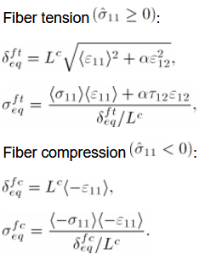
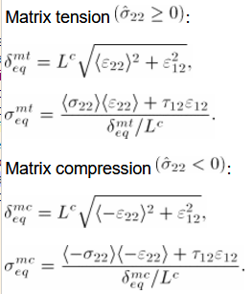
Abaqus Simulation—Characteristic Length
abaqus内置模型：
1、损伤演化：
为了避免网格依赖性，使用特征长度法，损伤变量的演化会使应力-位移的关系如右图所示
四种失效模式的等效位移与应力：
特征长度L^{c}由单元尺寸，对于壳单元，特征长度为参考平面面积的平方根

Slide 12
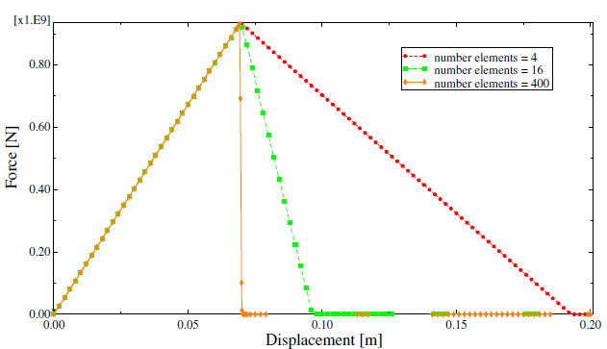
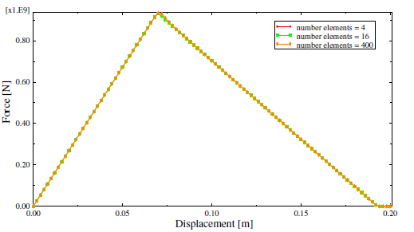
Abaqus Simulation—Characteristic Length
损伤演化(损伤变量d的演化)取决于：（1）断裂过程中的应变能耗散值（2）应力与应变的软化关系（线性、指数）。
网格依赖性：
在应变软化行为中会导致应变局部化，有限元计算结果会产生网格依赖性，如右图所示，越精细的网格其能量耗散越小。即能量耗散值与失效单元体积成正比。
裂纹带模型：将断裂模拟为一条平行紧密分布的微裂纹带，此时，极限失效应变不再为常数：
特征长度Lc有多种取法，对于壳单元，特征长度为参考平面面积的平方根
Lapczyk I, Hurtado J A. Progressive damage modeling in fiber-reinforced materials[J]. Composites Part A Applied Science & Manufacturing, 2007, 38(11):2333-2341.

Slide 13




Abaqus Simulation—coefficient of viscosity
为了提高计算的收敛性，在子程序中对损伤变量进行粘性正则化，我们不直接使用从损伤演化表达式中计算出的损伤变量，而是对损伤变量通过下式进行处理：
dm和df分别是由损伤演化直接计算出的基体和纤维损伤变量， 和 分别是正则化后的损伤变量，在计算损伤刚度矩阵和Jocobian矩阵时我们使用后者，
是粘性参数，它控制着 和 接近真实的 和 的速率。
上述表达式可写为：
由上式可得
此时的Jacobian矩阵可以写为如下形式：
当 过大时，会造成刚度对话的显著的延迟，而当 过小时，则会造成收敛性问题，为了评估粘性正则化的影响，通过计算能量：
Cd0是使用损伤变量dm和df计算出的损伤刚度矩阵，而cd是使用正则化的损伤变量d 和d 来计算的损伤刚度矩阵，为了避免由于粘性正则化出现的不符合实际的结果，上述的能量应该要比系统中其他能量要小，比如应变能

Slide 14
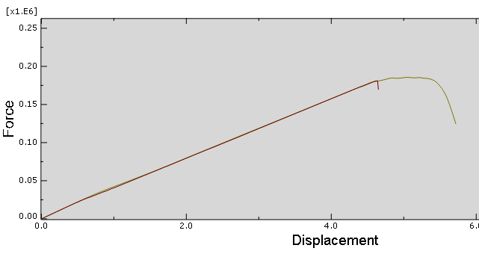
Abaqus Simulation—implicit dynamic
The use of an implicit dynamic finite element model enables the prediction of the load drop that occurs when the specimens fail catastrophically.
Prediction of size effects in notched laminates using continuum damage mechanics，P.P. Camanho a,*, P. Maimı´ b, C.G. Da´vila ,Composites Science and Technology 67 (2007) 2715–2727
此处分析步的time period设为60，时间长度越大，越接近脆性。
将密度设为小值，保持不受惯性力的影响
implicit dynamic analysis VS static analysis

Slide 15
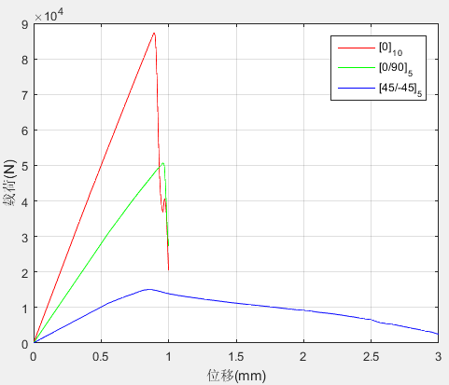
Former Results：
The ultimate strength:
Ultimate load （kN） Layer | Exp. | Linear degenaration
 |  | Simulation | Error
[0]₁₀ | 69.73 | 86.98 | 24.73%
[0/90]₅ | 47.20 | 45.37 | 3.88%
[±45]₅ | 23.79 | 14.31 | 39.85%
Exponential degenaration
Simulation | Error
87.32 | 25.23%
50.67 | 7.35%
15.04 | 36.78%
Linear degenaration
Exponential degenaration
Experiment

Slide 16
Shear Nonlinearity：
shear nonlinearity constitutive relations for the laminates were defined with the Ramberg-Osgood equation:
刘魏光, 余音, 汪海. 考虑剪切非线性的复合材料渐进损伤模型[J]. 上海交通大学学报, 2016, 50(2):194-199.

Slide 17
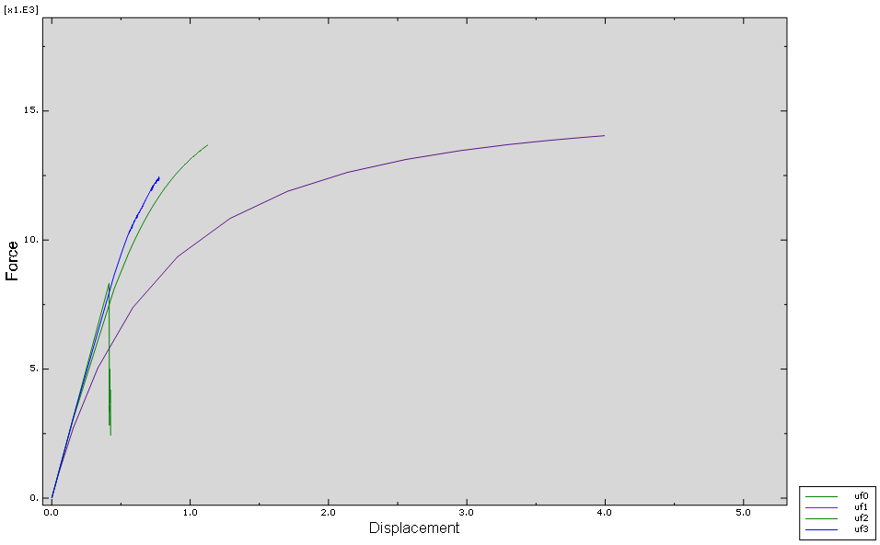
Results and Comparing
linear
Exponential degenaration
Displacement-Force curve of the [45/-45] ₅ with different shape parameters.
Experiment

Slide 18
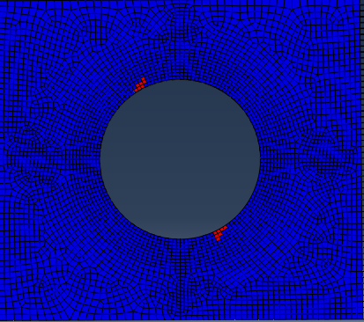
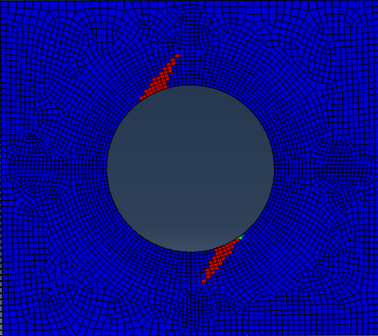
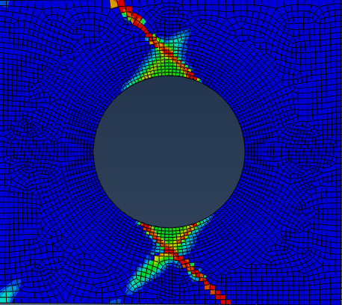
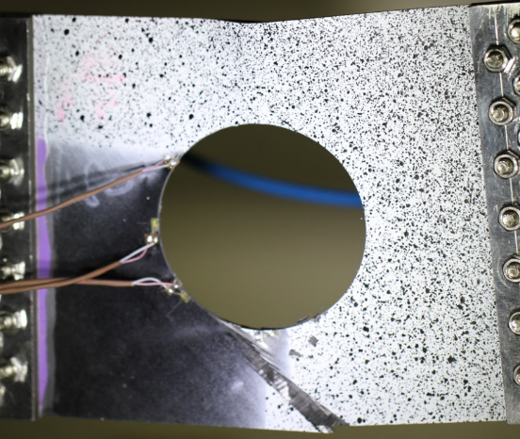
Results and Comparing
shear nonlinearity:
n = 2 n = 3
The position of the initial failure is the same and argrees well with the experiment.
experiment

Slide 19
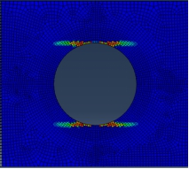
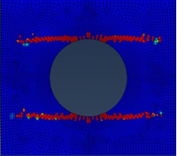
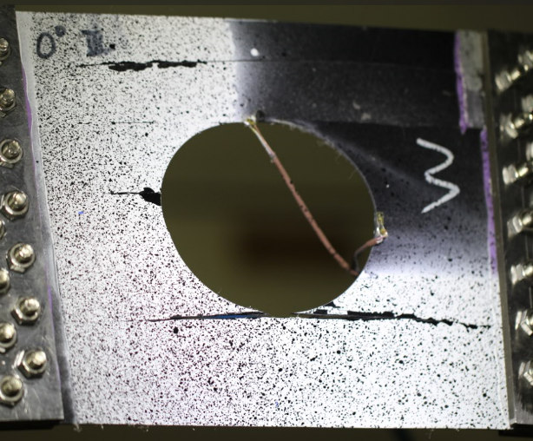


Improvement
Failure mode with different Fracture energe ：
Gm = 5 Gm = 0.5
Refer to other papers:
Laminate damage model for composite structures
A continuum damage model for composite laminates: Part II – Computational implementation and validation
19

Slide 20
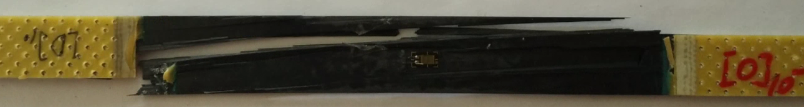
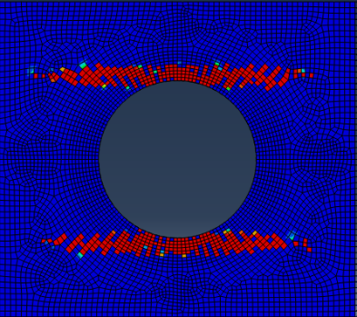
1 连续损伤模型（CDM法）
CDM法与刚度折减法对比：
折减法 | CDM法
通过乘以折减系数使刚度矩阵退化，是一种半经验法的探索模型 | 基于不可逆过程的热力学，将势能定义为损伤变量的函数，损伤变量定义了应力应变的关系，同时取决于能量耗散值
折减系数的不确定 | 所有使用参数均可测量得到
不能模拟层合板的准脆性失效 | 可以模拟材料的弹脆性行为（无显著的塑形变形）
第一组试验纤维方向不对，测试结果可能不对

